Slide 1
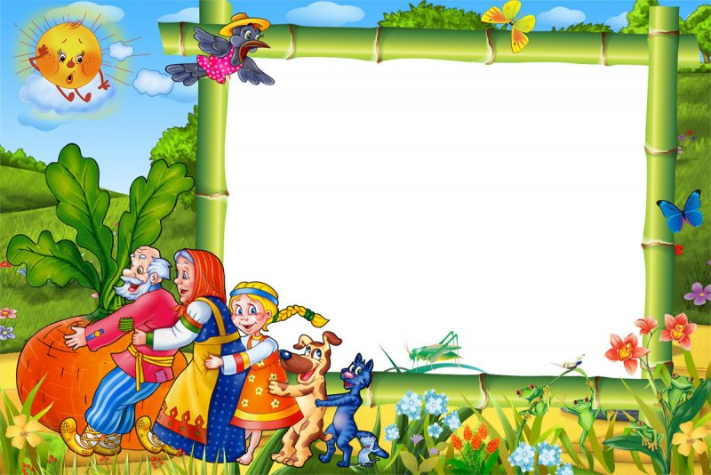
Презентация проекта «Мои первые сказки»
Выполнила: воспитатель
Безушко И.А.

Slide 2

Цель: Развитие интереса к сказкам, создание условий для активного использования сказок в деятельности детей, вовлечение детей в активную речевую работу, познакомить детей с традициями и бытом.

Slide 3
1. Создать необходимые условия для знакомства детей с русскими народными сказками. 2. Развивать речевую активность детей, обогащать их словарный запас. 3. Научить отражать содержание сказок в играх. 4. Развивать у детей эмоциональную отзывчивость, внимание, любознательность, заботу о животных. 5. Учить играть дружно, вместе, не ссориться. 6. Закладывать основы нравственности, воспитывать моральные ценности. 7.Разнообразить развивающую среду предметные картинки и наглядно - демонстрационный материал. 8.Создать условия для участия родителей в образовательном процессе ДОУ.
Задачи проекта:

Slide 4
Участники проекта: - педагог-воспитатель первой младшей группы ; - дети 2 – 3 лет; - родители. Продолжительность проекта: 2 месяца Материалы: сборники русских народных сказок, иллюстрации к сказкам, методическая литература, разные виды театра, пластилин, карандаши,раскраски. Формы проведения: познавательно-игровая деятельность, игры, беседы, совместная деятельность.
Участники проекта:
- педагог-воспитатель первой младшей группы
- дети 2 – 3 лет;
- родители.
Продолжительность проекта: 2 месяца
Материалы: сборники русских народных сказок, иллюстрации к сказкам, методическая литература, разные виды театра, пластилин, карандаши.
Формы проведения: познавательно-игровая деятельность, игры, беседы, совместная деятельность.

Slide 5
Ожидаемые результаты:
Дети узнают героев сказок «Курочка ряба», «Репка», «Колобок».
В процессе ознакомления со сказками активизируется речь детей.
У детей появится интерес к играм, развлечениям.
В группе создана эмоционально – комфортная среда.
Дети получат первый опыт в театрализованной постановке сказок.
Пополнена предметно-развивающая среда.

Slide 6
1 этап – Подготовительный:
- Определение темы проекта.
- Работа и подбор методической литературы
- Подбор детской художественной литературы для чтения детям.
- Подбор сюжетных картинок и иллюстраций.
- Папка-передвижка

Slide 7
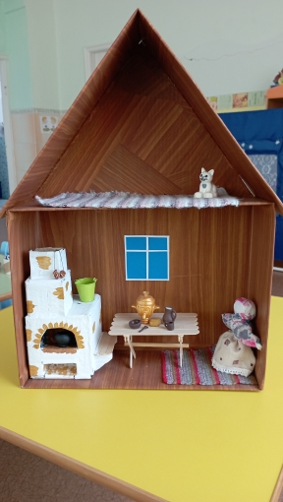
2этап- Основной:
1. РНС «Колобок»
(7.03-20.03)
2.РНС «Репка»
(21.03-3.04)
3. РНС «Курочка Ряба»
(4.04-17.04)

Slide 8
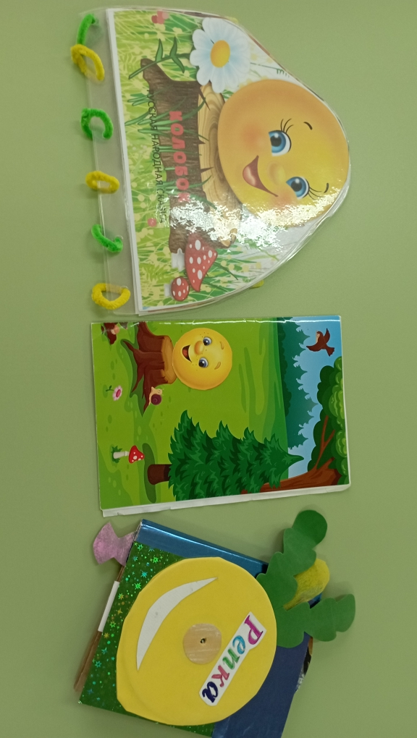
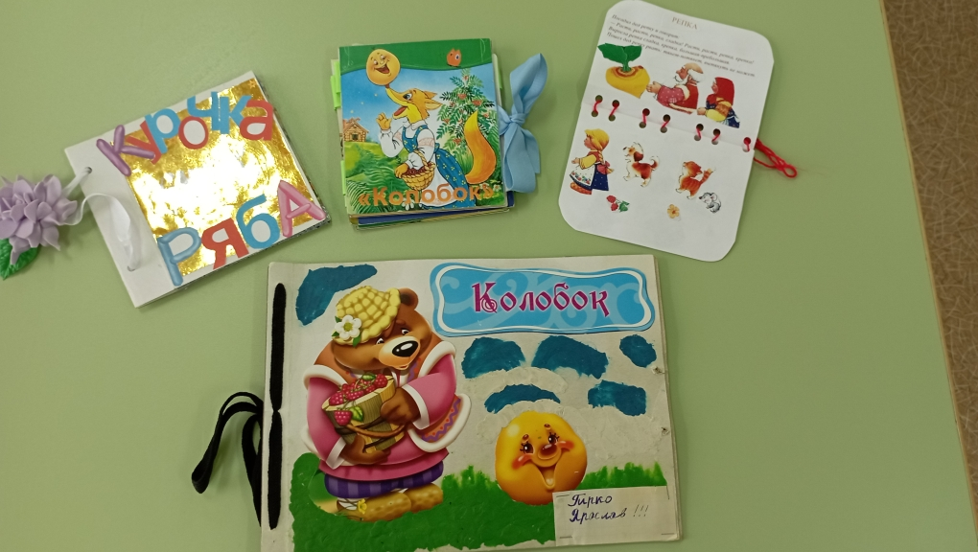
Книжки- малышки своими руками

Slide 9


Slide 10
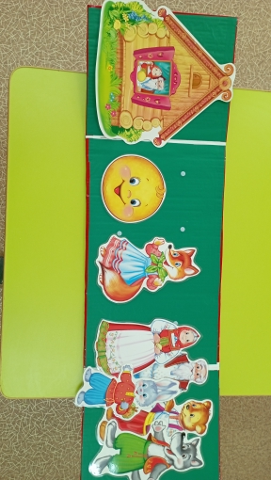
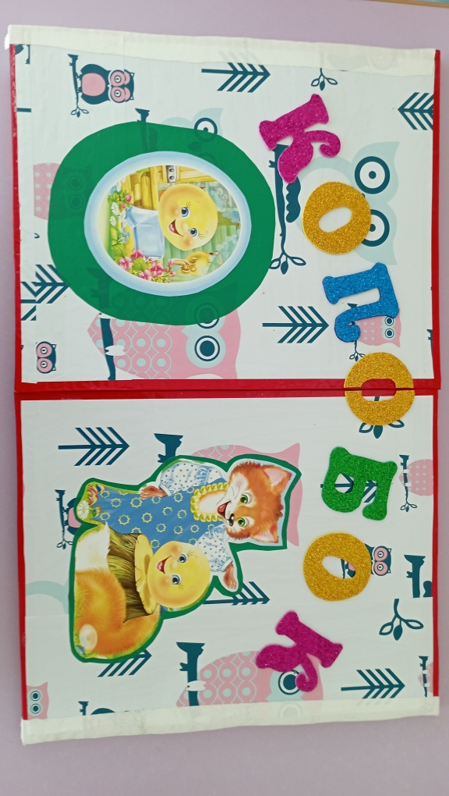
Дидактическое панно

Slide 11
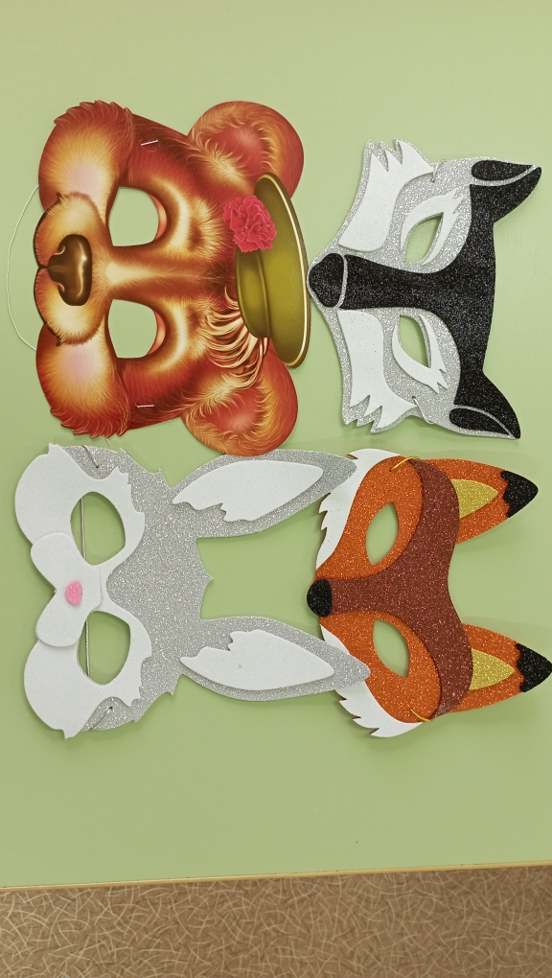
Маски «Колобок»

Slide 12
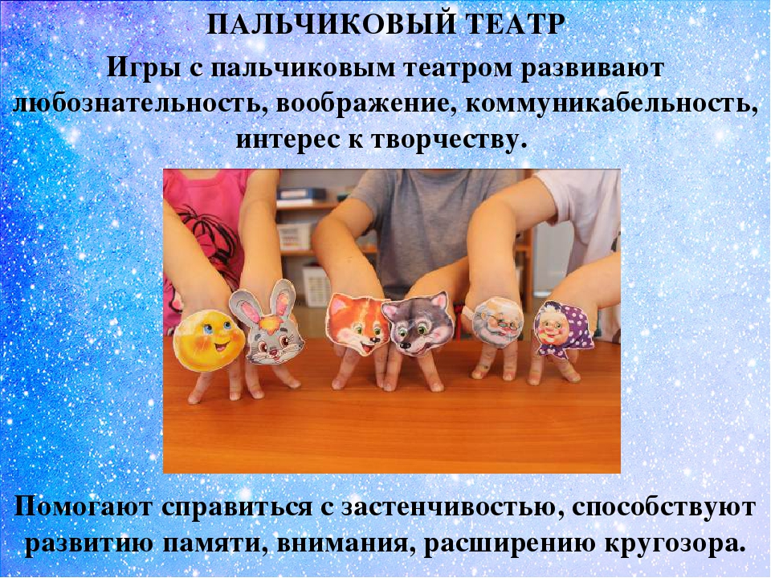
Театр на резинке

Slide 13
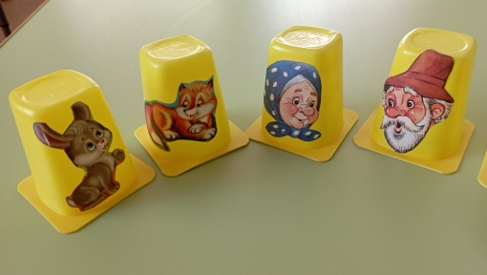
Театр на стаканчиках

Slide 14
Репка

Slide 15
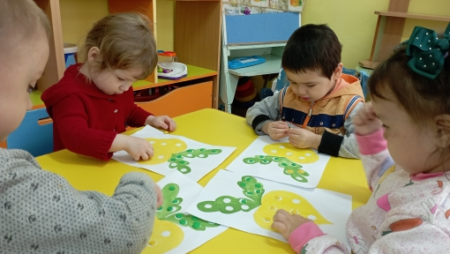
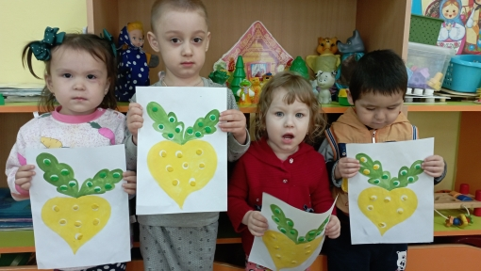
Пластилиновые заплатки «Репка»

Slide 16
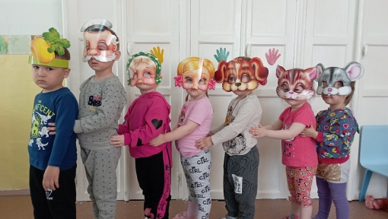
Инсценировка сказки «Репка»

Slide 17
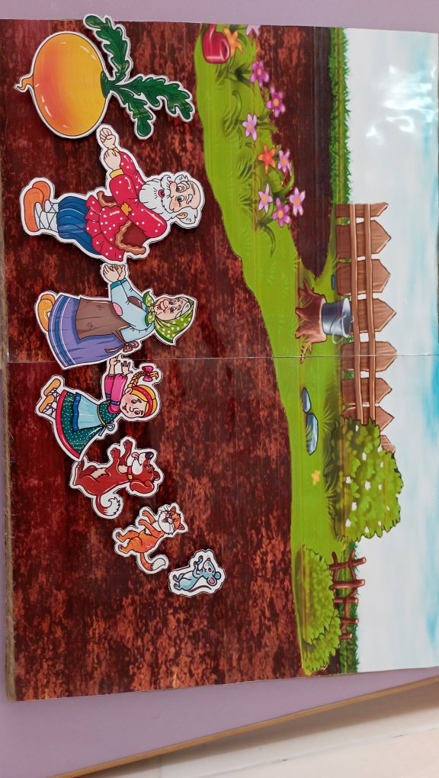
Театр на липучке

Slide 18
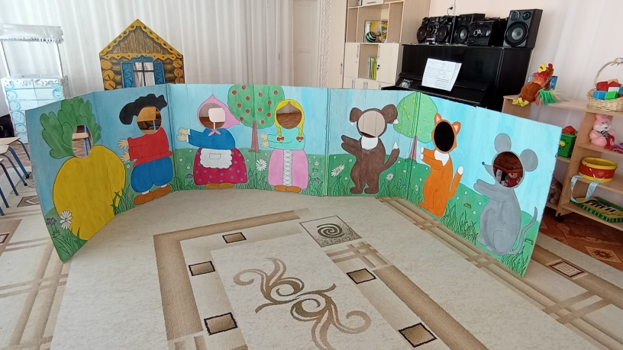
Театр тантамарески

Slide 19
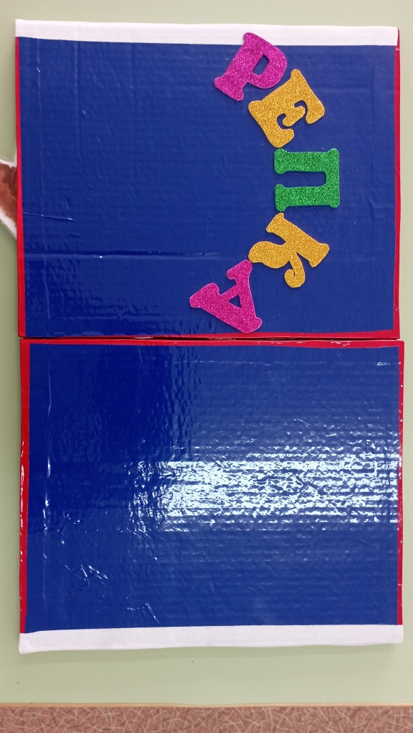
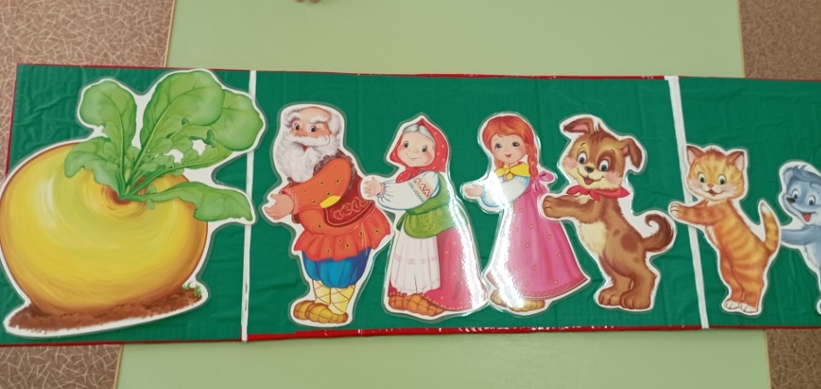
Дидактическое панно «Репка»

Slide 20
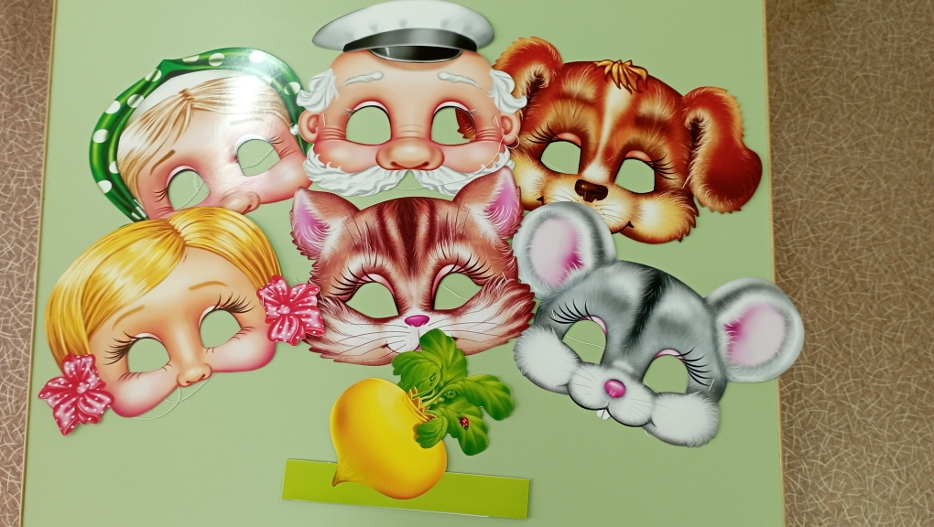
Маски «Репка»

Slide 21


Slide 22
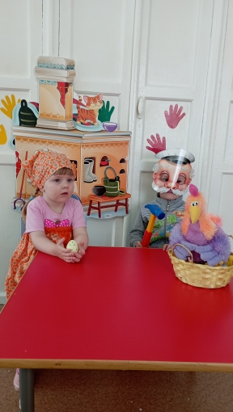
Инсценировка сказки «Курочка Ряба»
Жили –были дед да баба и была у них курочка Ряба…

Slide 23
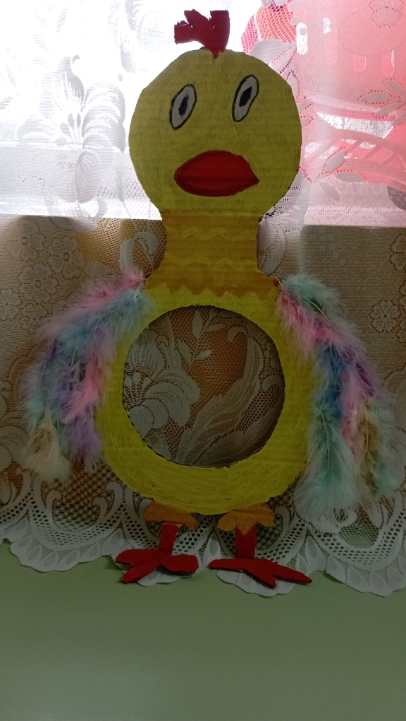
Дидактическое пособие «Накорми курочку Рябу»
«Накорми курочку Рябу»
«Части тела Курочки Рябы»
« Дуем на перо»
«Курочка и яички»

Slide 24
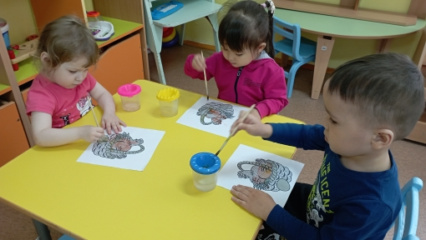
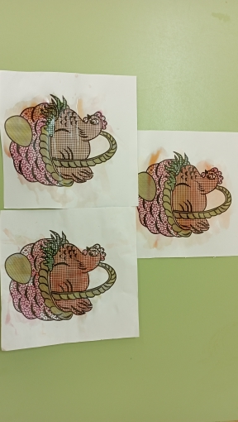
Водная раскраска

Slide 25
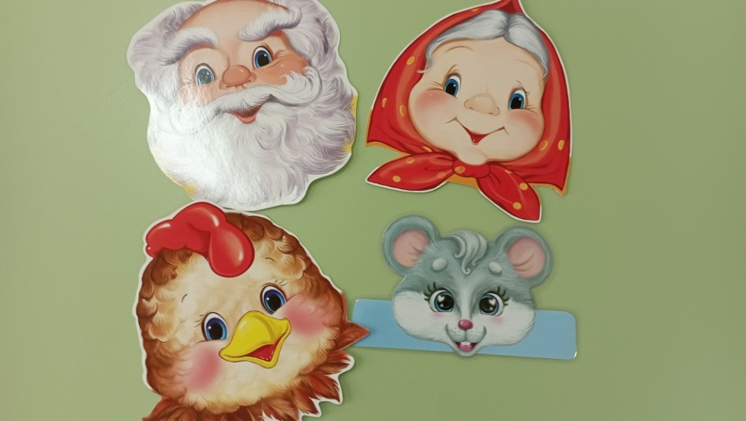
Маски по сказке
«Курочка Ряба»

Slide 26
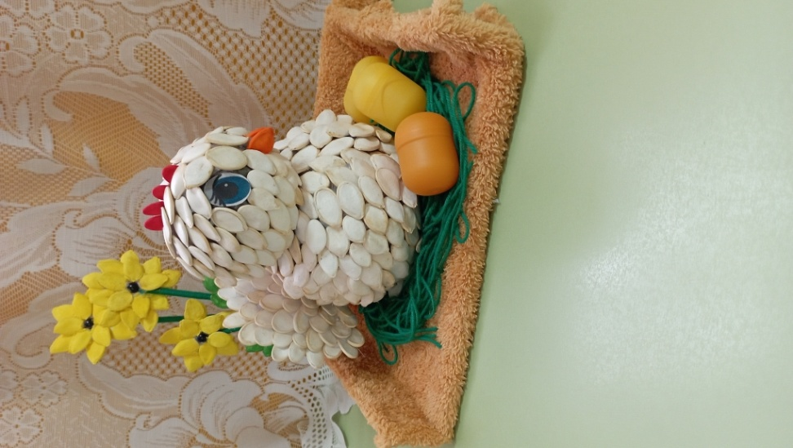
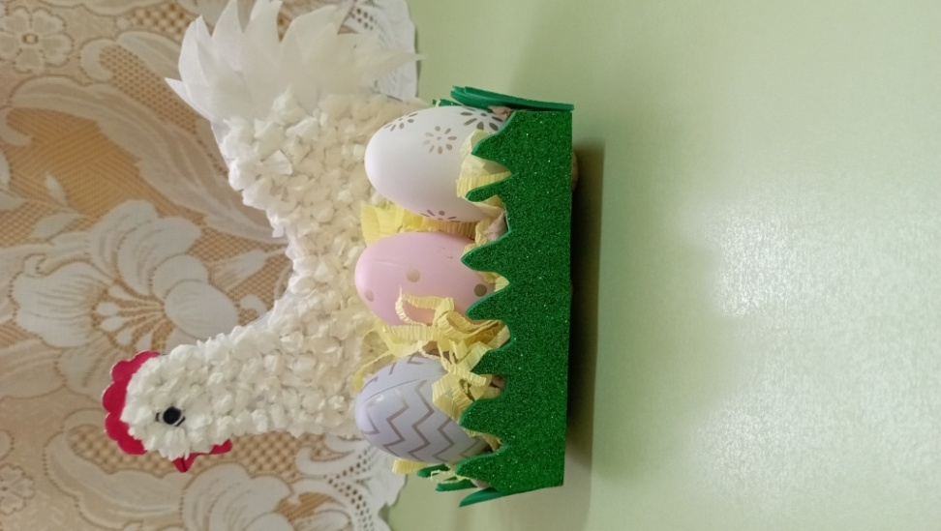
«Курочка Ряба и пасхальное яичко»

Slide 27
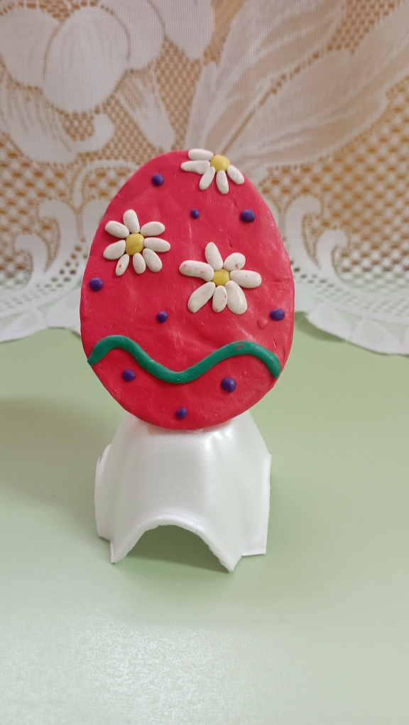
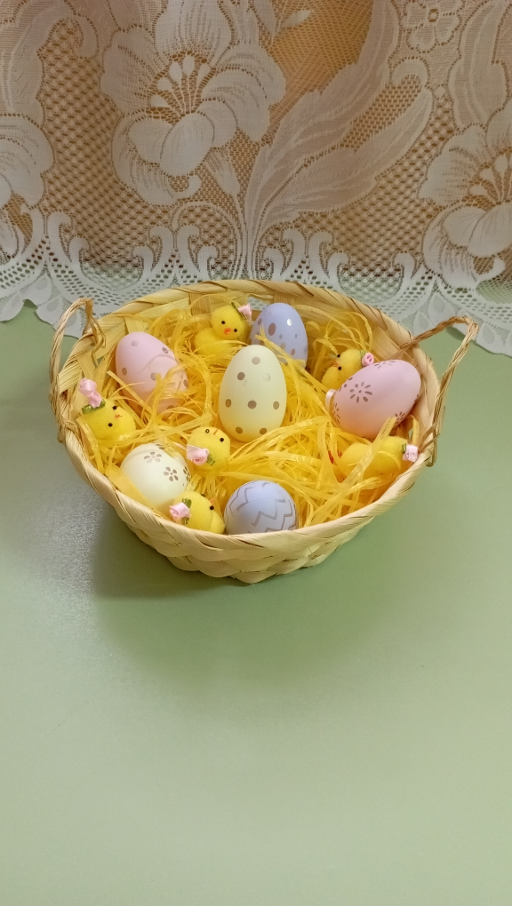
«Курочка Ряба и пасхальное яичко»

Slide 28
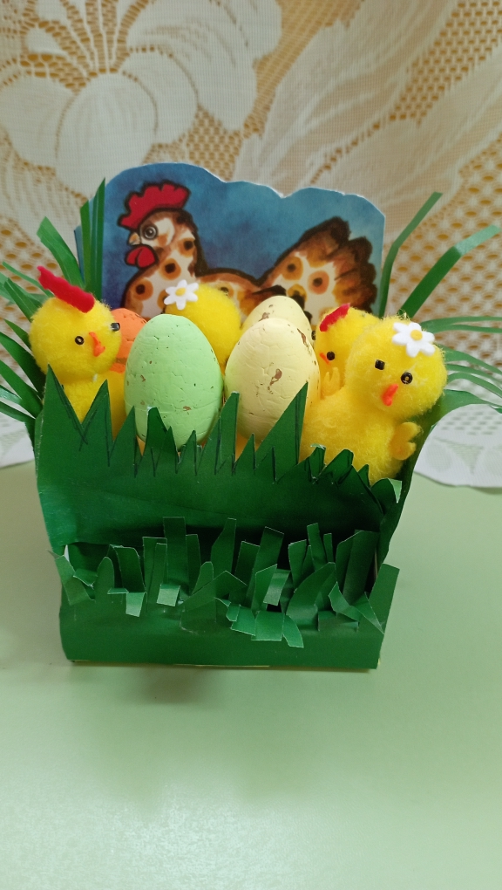
«Курочка Ряба и пасхальное яичко»

Slide 29
Ожидаемый результат:
Дети узнают героев сказок «Курочка ряба», «Репка», «Колобок».
В процессе ознакомления со сказками активизируется речь детей.
У детей появится интерес к играм, развлечениям.
В группе создана эмоционально – комфортная среда.
Создаются различные виды настольных театров по сказкам
Дети получат первый опыт в театрализованной постановке сказок.
Пополнена предметно-развивающая среда.

